Slide 1
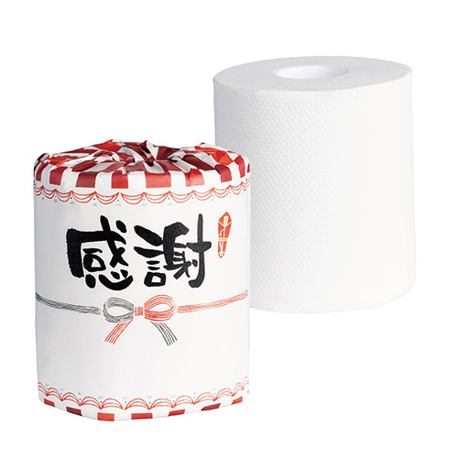
【提案書】
感謝トイレットロール
特徴
感謝の気持ちを伝えるパッケージデザインが特徴のトイレットロールです。イベントやキャンペーンのノベルティグッズとして定番ですが、ディスプレイ用としてもひと目を惹きつけます。
納期
納期スペース
仕様
素材：再生紙
サイズ：φ97×116mm
包装：紙巻
お見積
お見積りスペース

